Slide 1
КЗ Сумський обласний інститут післядипломної педагогічної освіти
Онлайн-галерея
творчих портретів учителів
(Учасники другого (регіонального) туру всеукраїнського конкурсу «Учитель року – 2020» у номінації «Зарубіжна література»)

Slide 2
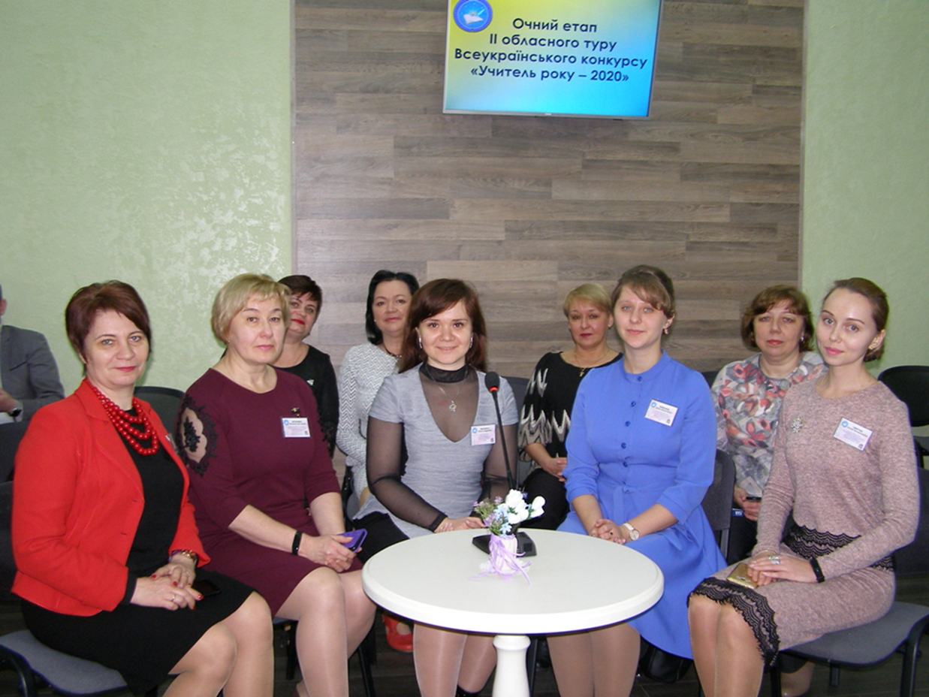
У справжнього вчителя ‒ найважче і найрадісніше життя,
трепетно хвилююча і болісно складна твор­чість,
незбагненно тонкі і вічно вдосконалювані інструменти,
якими він діє на людську душу.
В.О. Сухомлинський

Slide 3
Нормативні документи
Указу Президента України від 29 червня 1995 року № 489/9
«Про Всеукраїнський конкурс «Учитель року»
Положення про всеукраїнський конкурс «Учитель року», затвердженого
постановою Кабінету Міністрів України від 16 травня 2018 року № 370
Наказу Міністерства освіти і науки України від 10 червня 2019 року
№ 798 «Про проведення всеукраїнського конкурсу «Учитель року – 2020»
Наказу Департаменту освіти і науки Сумської обласної державної
адміністрації від 10 вересня 2019 року № 537-ОД «Про умови та порядок
проведення І, II турів всеукраїнського конкурсу «Учитель року – 2020»
Всеукраїнський конкурс «Учитель року» проводиться в три тури
Тури | Етапи |  | Терміни
Перший | Районний (міський), зональний |  | Грудень
Другий | Обласний (регіональний) | Відбірковий | Січень-лютий
 |  | Фінальний
Третій | Заключний | Відбірковий | Березень
 |  | Фінальний | Квітень

Slide 4
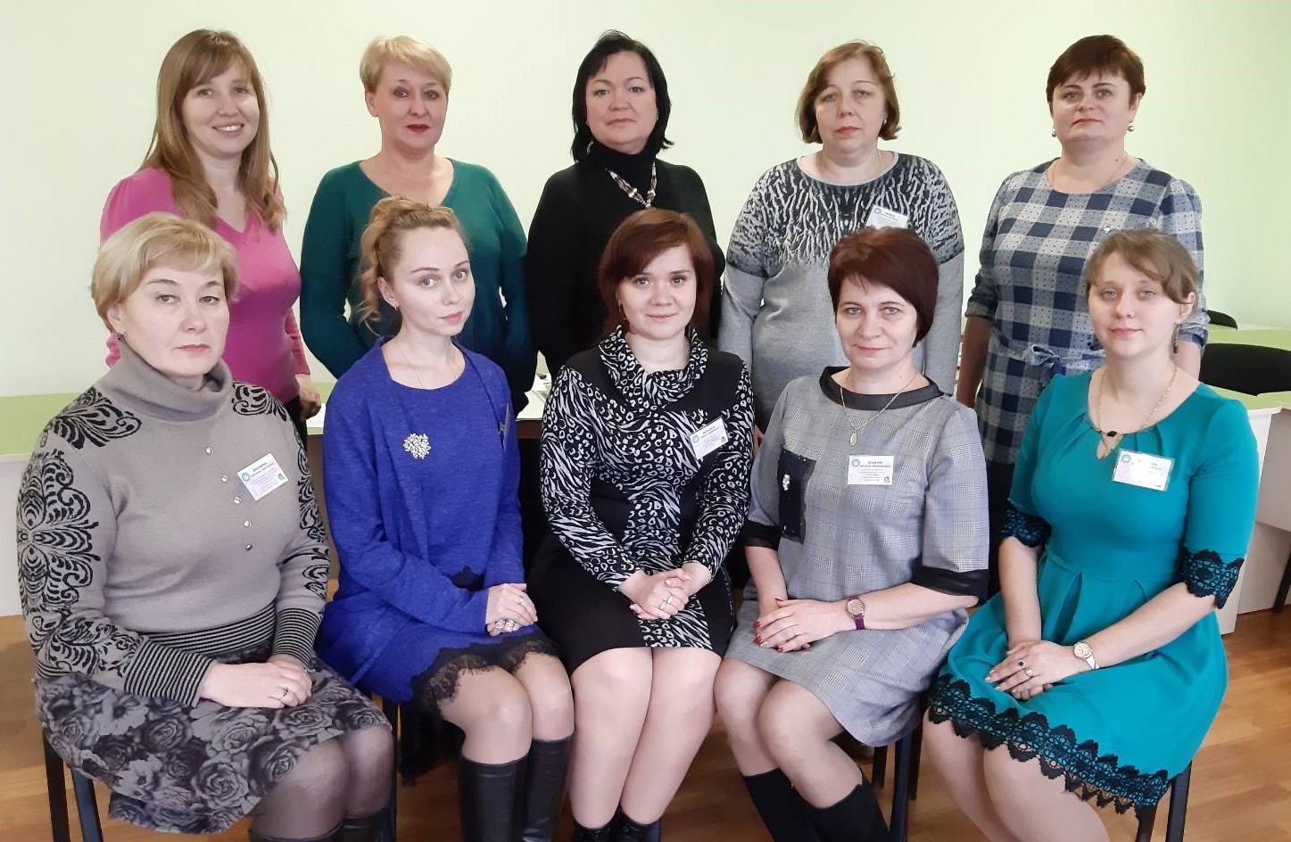
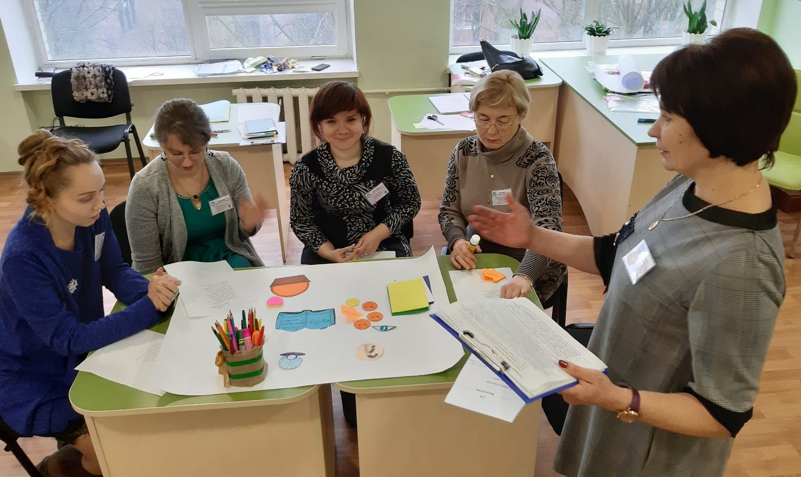
28-31 січня
2020 року
КЗ Сумський ОІППО

Slide 5
Конкурсні випробування
Тестування
Рівень знаннєвої складової професійної компетентності
Методичний практикум
Використання в
освітньому процесі сучасні методи, прийоми, форми та засоби
Практична
робота
Педагогічна майстерності
з організації аналізу та інтерпретації поетичного тексту
Майстер-
клас
Адаптація власної педагогічної ідеї до специфіки навчальних тем та вікових особливостей учнів
Урок
Демонстрація педагогічної майстерності

Slide 6
Журі обласного другого (регіонального) туру
всеукраїнського конкурсу «Учитель року – 2020»
у номінації «Зарубіжна література»
Голова журі:
Савченко Зоя Валентинівна, доцент, кандидат філологічних наук, доцент кафедри російської мови, зарубіжної літератури та методики їх викладання факультету іноземної та слов’янської філології Сумського державного педагогічного університету імені А.С. Макаренка.
Секретар журі:
Чхайло Людмила Михайлівна, методист із зарубіжної літератури та мов національних меншин КЗ Сумський ОІППО.
Члени журі:
Зосименко Оксана Вікторівна, кандидат педагогічних наук, доцент, член-кореспондент Академії міжнародного співробітництва з креативної педагогіки, завідувач кафедри, доцент кафедри педагогіки, спеціальної освіти та менеджменту
КЗ Сумський ОІППО;
Чижиченко Наталія Миколаївна, кандидат психологічних наук, старший викладач кафедри психології КЗ Сумський ОІППО;
Манян Людмила Вікторівна, вчитель зарубіжної літератури Путивльської загальноосвітньої школи І-ІІІ ступенів імені Радіка Руднєва Путивльської районної ради, вчитель вищої кваліфікаційної категорії, «вчитель-методист», заступник директора з навчально-виховної роботи, переможець ІІ етапу всеукраїнського конкурсу «Учитель року ‒ 2014» у номінації «Зарубіжна література».

Slide 7
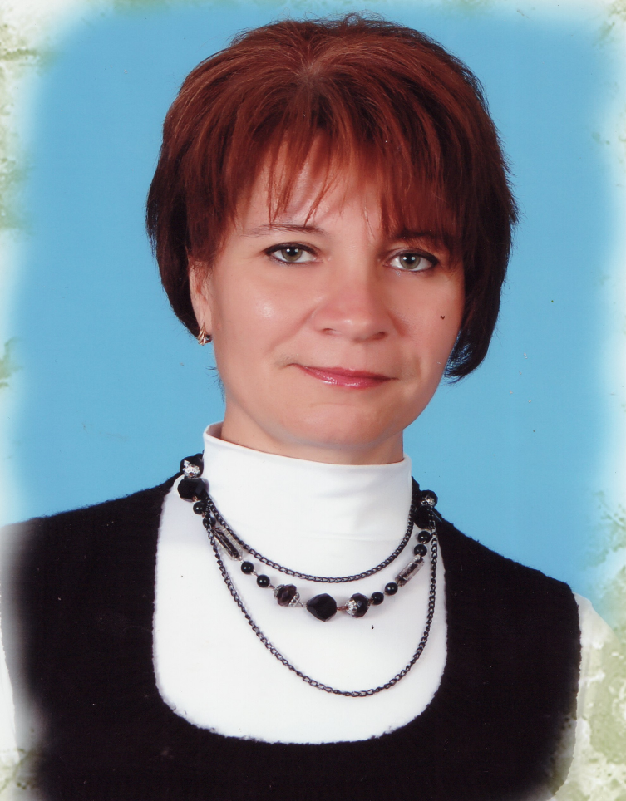
Кравчук Наталія Михайлівна
Учитель зарубіжної літератури
Тернівської загальноосвітньої школи
І-ІІІ ступенів
Недригайлівської районної ради
Педагогічне кредо:
«Навчити дітей так, щоб вони
могли стати успішними у цьому світі».
Тема самоосвіти:
«Використання інноваційних методів та прийомів навчання, спрямованих на розвиток
ключових компетентностей учнів».
Педагогічний стаж: 25 років.
Кваліфікаційна категорія: «вища».

Slide 8
Використання інноваційних методів та прийомів навчання, спрямованих на розвиток ключових компетентностей учнів
Н. Кравчук

Slide 9
Учитель ‒ це той, хто думає про зміни й інновації як про своє життя.
М. Фуллан
Інтелект-карти
Опорно-логічні схеми
Н. Кравчук

Slide 10
Коренєва Діана Миколаївна
Учитель зарубіжної літератури
Ворожбянського навчально-виховного комплексу: загальноосвітня школа
І-ІІІ ступенів – дошкільний заклад освіти
Лебединської районної ради
Педагогічне кредо:
«Допомогти дитині знайти себе в світі та світ у собі».
Тема самоосвіти: «Формування комунікативних та соціальних компетентностей учнів через особистісну орієнтованість навчання та використання сучасних
педагогічних технологій».
Педагогічний стаж: 4 роки.
Кваліфікаційна категорія: «друга».

Slide 11
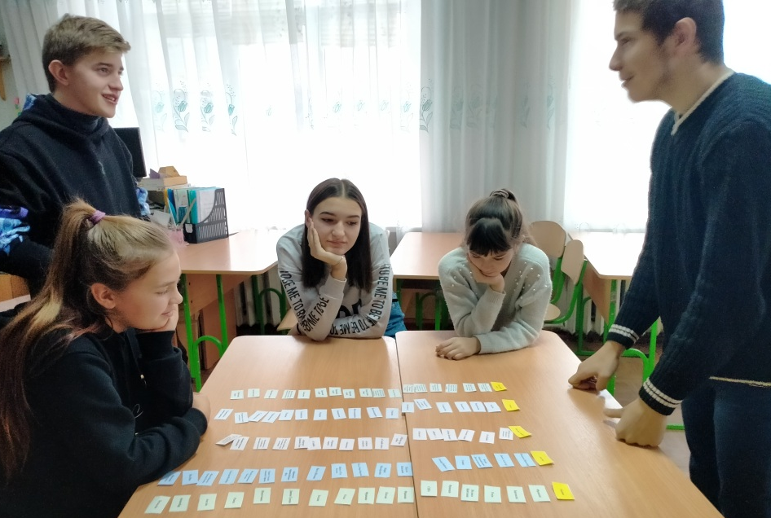
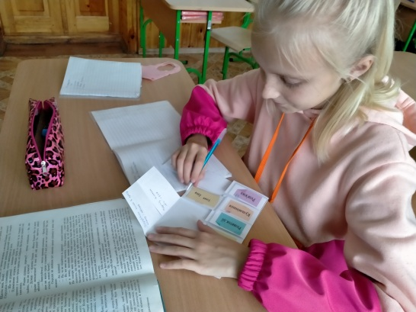
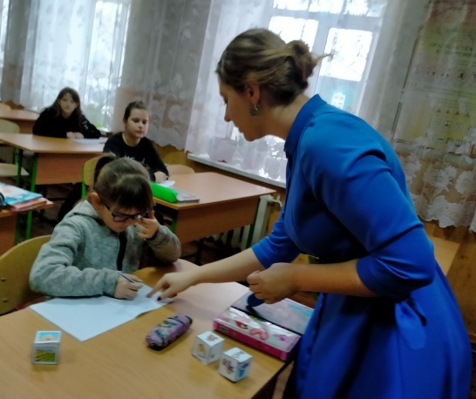
Найкраще вміння людини – створювати новий світ. Саме тому творчі завдання із зарубіжної літератури сприяють формуванню освіченої та духовно багатої особистості.
Д. Коренєва

Slide 12
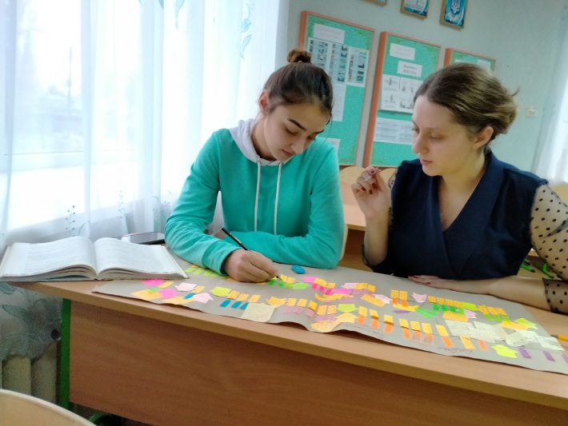
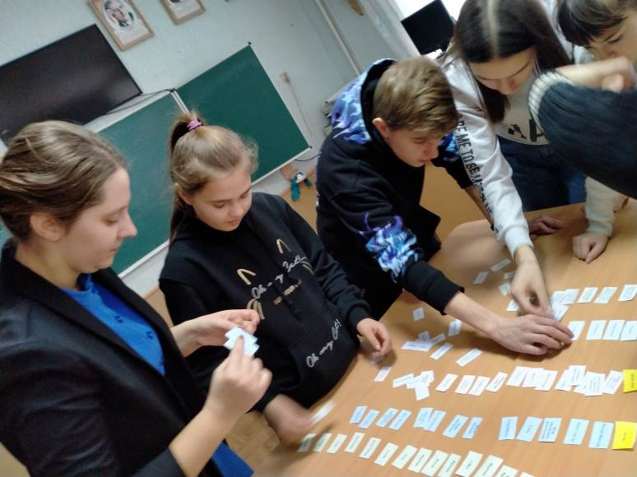
Вище мистецтво, яким володіє вчитель, – це уміння пробудити радість від творчого вираження й отримання знань. Альберт Енштейн

Slide 13
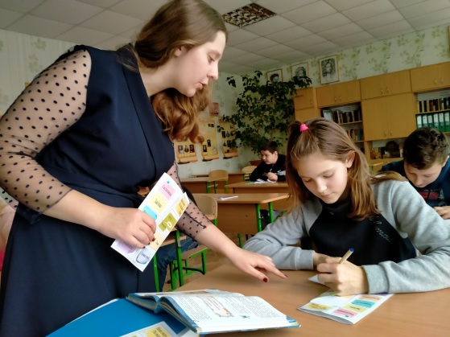
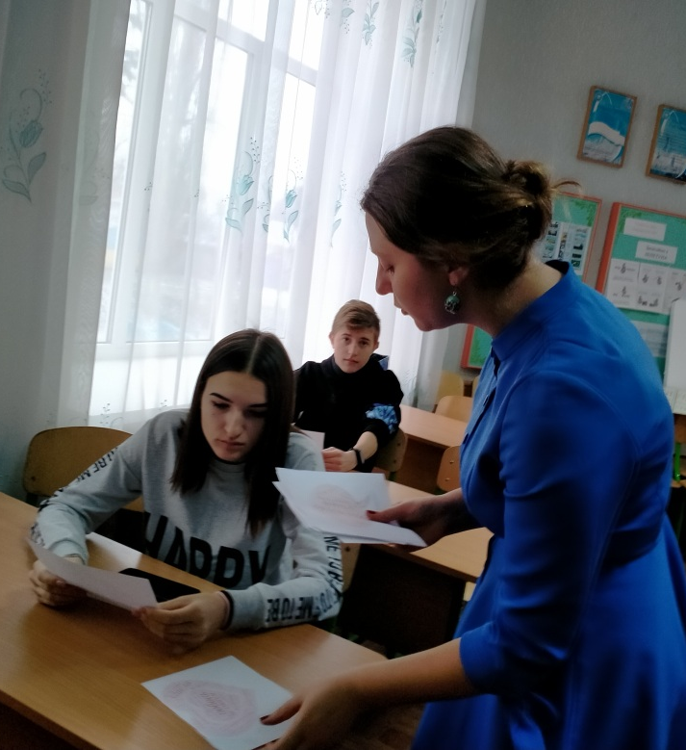
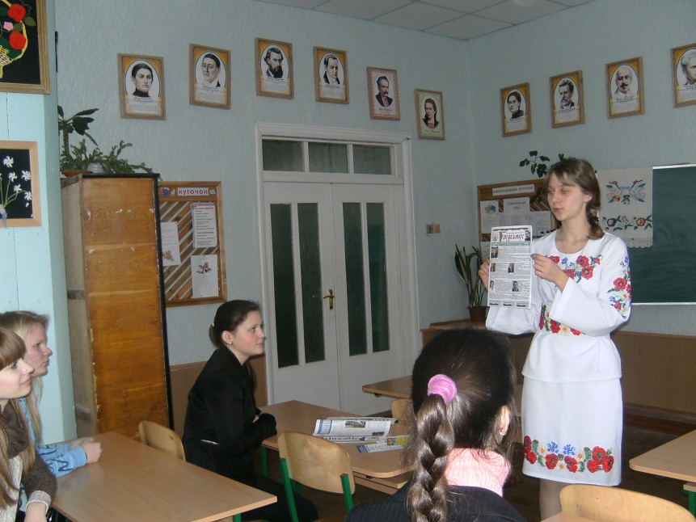
Сучасний урок – це твір мистецтва, де педагог уміло використовує всі можливості для розвитку особистості учня. М. Ебнер-Ешенбах

Slide 14
Кусочкіна Світлана Григорівна
Учитель Шосткинської загальноосвітньої школи І-ІІІ ступенів № 8
Шосткинської міської ради
Педагогічне кредо:
«Я вважаю себе професійним оптимістом».
(Г.Г. Маркес)
Тема самоосвіти:
«Використання сучасних технологій навчання для формування креативно мислячого випускника, підготовленого до життя».
Педагогічний стаж: 28 років.
Кваліфікаційна категорія: «вища».

Slide 19
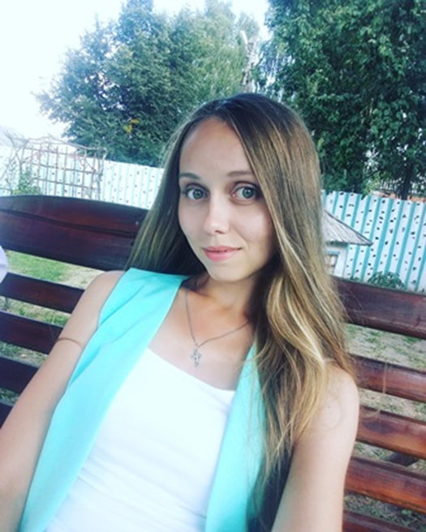
Ізергіна Наталія Володимирівна
Учитель зарубіжної літератури
Роменської спеціалізованої загальноосвітньої школи І-ІІІ ступенів № 1 імені П.І. Калнишевського Роменської міської ради
Педагогічне кредо:
«Недостатньо лише отримати знання, їх треба застосовувати. Недостатньо лише бажати, треба діяти».
(Й.В. Гете)
Тема самоосвіти:
«Майндмеппінг як технологія засвоєння нового матеріалу та розвитку творчих
здібностей особистості».
Педагогічний стаж: 5 років.
Кваліфікаційна категорія: «друга».

Slide 20
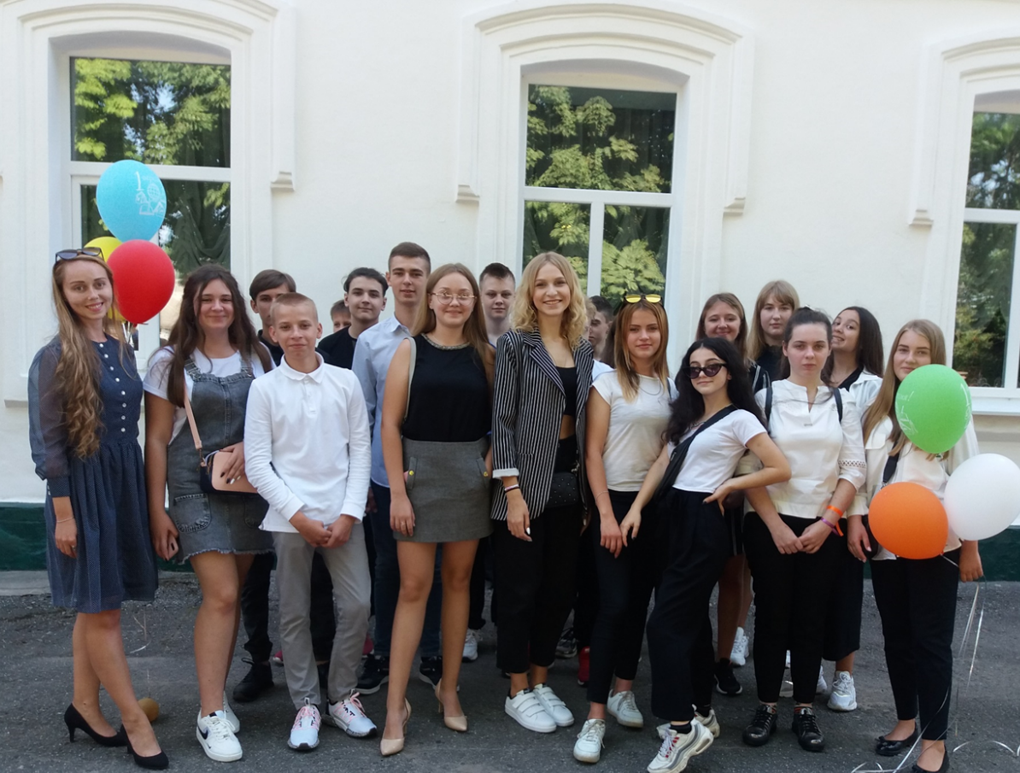
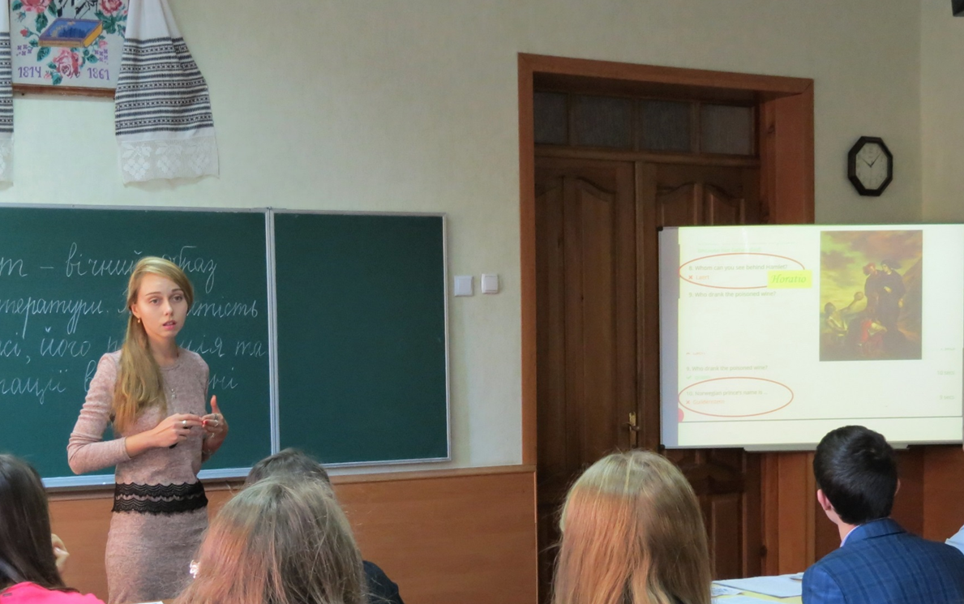
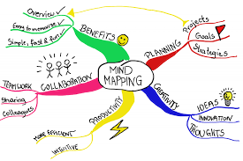
Письменник, створюючи твори, виконує тільки частину роботи, сподіваючись, що читач прийме подальшу участь у його розумовій діяльності.
(Й. Гете)
Н. Ізергіна

Slide 21
Н. Ізергіна

Slide 22
Н. Ізергіна

Slide 23
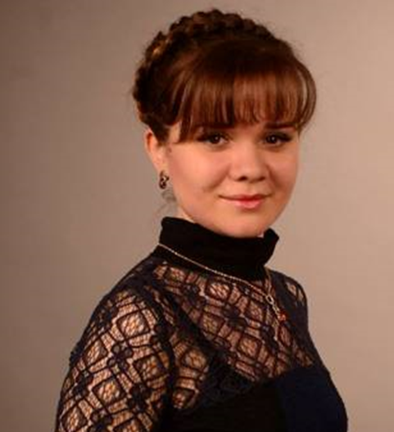
Бескорса Ольга Андріївна
Учитель зарубіжної літератури Сумської загальноосвітньої школи
І-ІІІ ступенів № 12 імені Б.Берестовського,
м. Суми
Педагогічне кредо:
«Не чекай, що дитина буде такою, як ти, або такою, як ти хочеш. Допоможи їй стати не тобою, а собою».
(Я. Корчак)
Тема самоосвіти:
«Використання інноваційних віртуальних технологій для інтенсифікації вивчення зарубіжної
літератури».
Переможець
Педагогічний стаж: 8 років.
Кваліфікаційна категорія: «спеціаліст».

Slide 24
Дякую за увагу!

